Slide 1
Методът „Обърната класна стая“
Онлайн обучение на издателство „Просвета“
13 април 2024 г.

Slide 3
Активно учене
„Метод на учене, при който учениците активно участват или преживяват учебния процес, като са налице различни степени на активност, в зависимост от ангажираността на учениците.“
A method of learning in which students are actively or experientially involved in the learning process and where there are different levels of active learning, depending on student involvement.
Бонуел и Айсън (1991)

Slide 4
Активно учене: дейности
дискусии
взаимно учене
презентации
проекти
разрешаване на проблеми
групови дейности

Slide 5
Изпитан и доказан

Slide 6
С фокус върху ученика

Slide 7
По-задълбочен начин на мислене

Slide 8
Развиване на лични качества и на междуличностни умения

Slide 9
Ползи на обърнатата класна стая
гъвкавост
учене със собствен темп
отговорността за ученето е на ученика
учене, а не поднасяне на материала
по-добра възможност за задълбочено учене

Slide 10
Ползи на обърнатата класна стая
не се губи време за преподаване на информация, която е налична в учебници или онлайн
по-близък контакт на учителя с учениците,
по-добро подпомагане на ученето
по-добро сътрудничество между учениците

Slide 11
По-ефективно ли е ученето?
Обърнатата класна стая
има положителен ефект върху формирането на основни знания
влияе положително на задълбоченото мислене
развива междуличностни качества у учениците
подобрява ангажираността
развива умения, подпомагащи ученето, напр. управление на времето, стратегии за учене и др.

Slide 12
В кои сфери е ефективна обърнатата класна стая?
учене на езици
технологии
медицински науки
квалификационни курсове

Slide 13
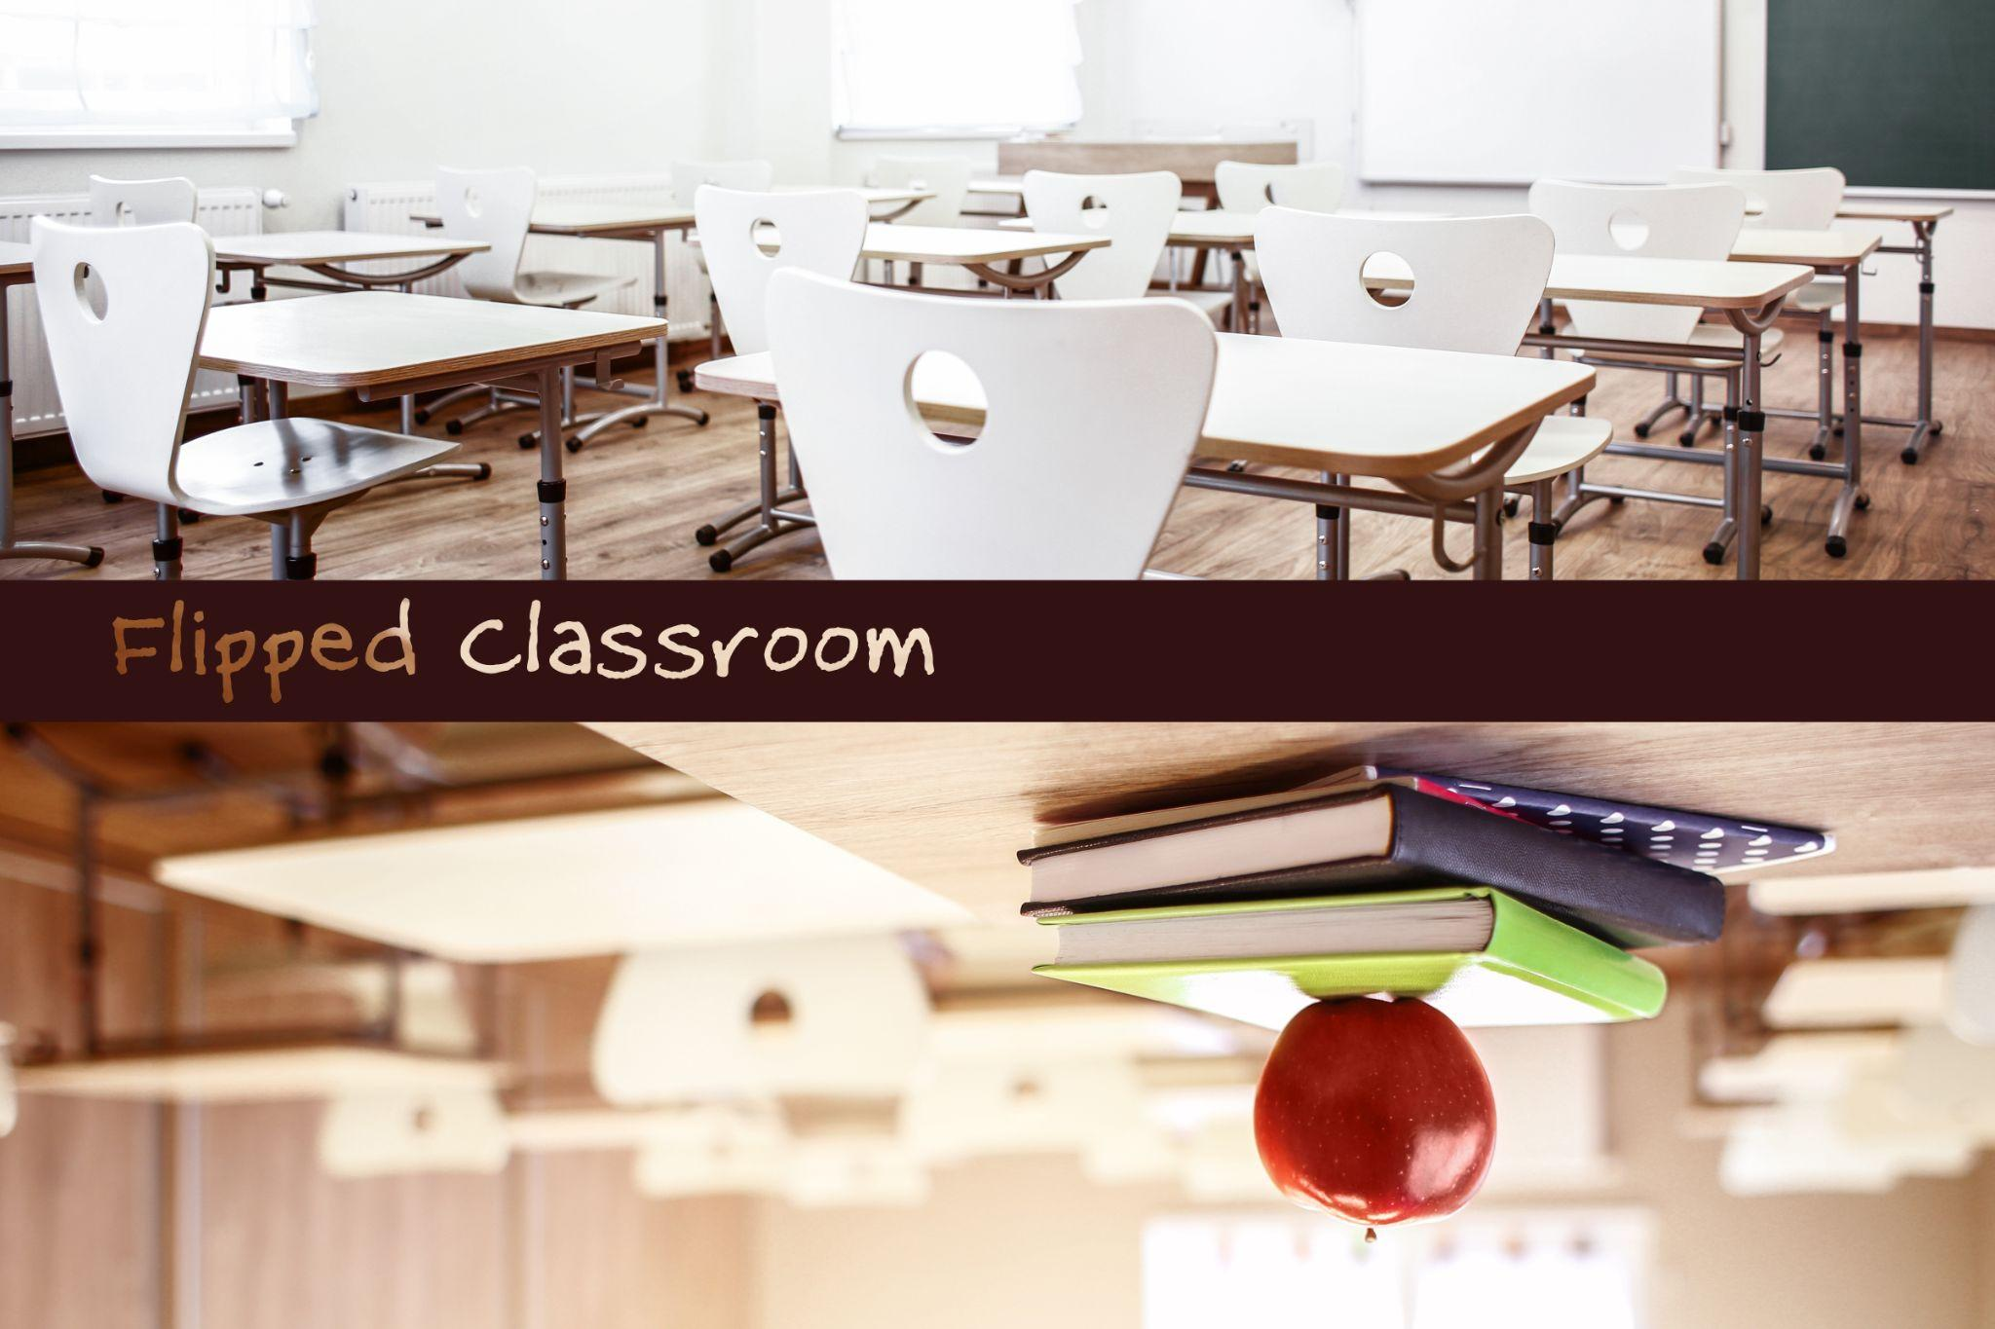
Кога и как да го прилагаме?

Slide 14
Три лесни стъпки
Решете как ще използвате времето в клас и планирайте нужните дейности.
Подберете или създайте материали, които учениците да използват вкъщи.
Научете учениците как да използват материалите вкъщи.

Slide 15
Методът „Обърната класна стая“

Slide 16
Дискусии
TEEN ZONE A2.1, p. 14
ПОДГОТОВКА У ДОМА:
Проучване за това какво е „стереотип“.
Видео: https://www.youtube.com/watch?v=aTvGSstKd5Y
Въпроси, свързани с материала. Бележки за думите, които са свързани с всеки тип пол.
В ЧАСА:
В екипи съставяне на стереотипни твърдения за момичета и момчета.
Дебат.
Анкета и гласуване за стереотипни твърдения. Обсъждане на резултатите. Презентация.
Ключови въпроси: • Как се формират стереотипите? • Как влияят стереотипите върху поведението на хората? • Какво можем да направим, за да се борим срещу стереотипите като общество или като индивиди?

Slide 17
Дискусии
TEEN ZONE B1.1, p. 85
У ДОМА:
Учениците четат статията.
Гледат видео за предимствата и недостатъците на онлайн пазаруването: https://www.youtube.com/watch?v=D_5DCMKt1vU.
В ЧАСА:
Дискусия.
Ролева игра.

Slide 18
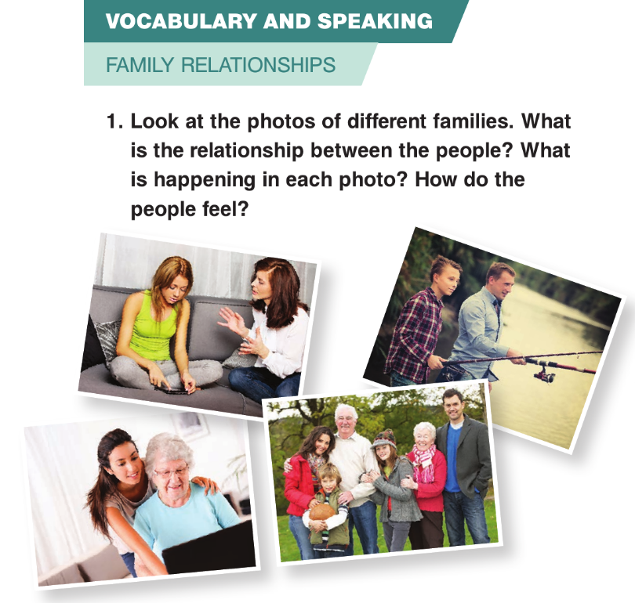
Обучение на връстници: Лексика
TEEN ZONE A2.1, p. 18
У ДОМА:
Учениците четат информацията на уебсайта: https://www.clarkandmiller.com/family-vocabulary-family-members-in-english/.
Няколко по-бързи ученици имат задача да презентират онлайн информацията.
В ЧАСА:
Учениците се редуват и представят членовете на техните семейства със снимки пред класа.
В екипи учениците обсъждат кой свой близък харесват най-много и защо.

Slide 19
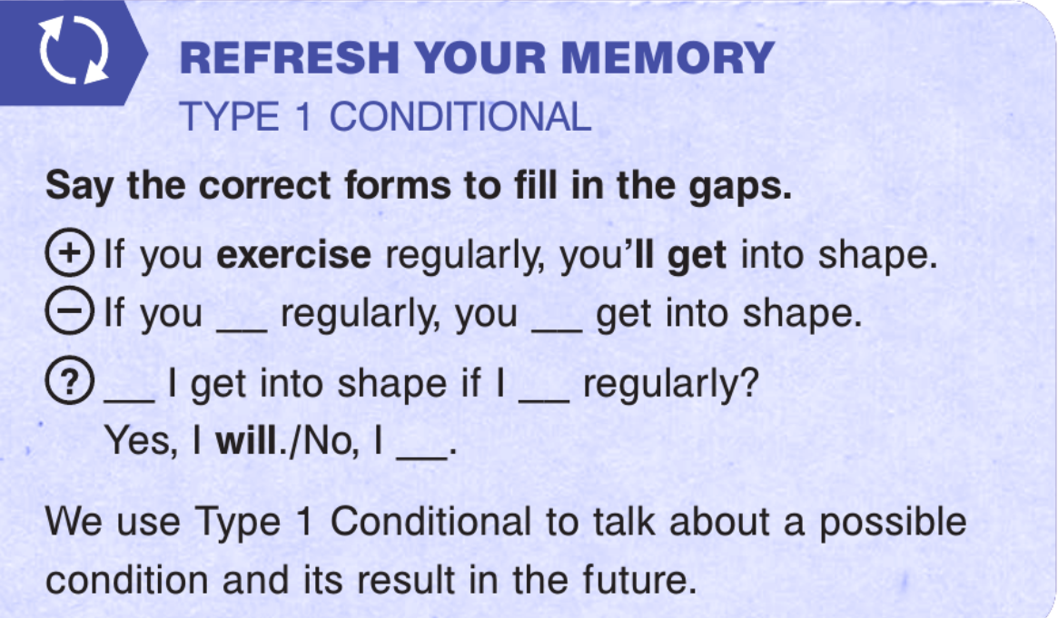
Обучение на връстници: Граматика
TEEN ZONE B1.1, p. 50
У ДОМА:
По-бързите ученици преговарят условните изречения от първи тип.
Един/двама от тези ученици се подготвя/т и преподава/т граматиката на своите съученици.
Други по-бързи ученици подготвят онлайн игри, като използват LearningApps, Quizizz, Kahoot или др.
В ЧАСА:
Обучение на връстници.
Учениците използват игри в обучението.

Slide 20
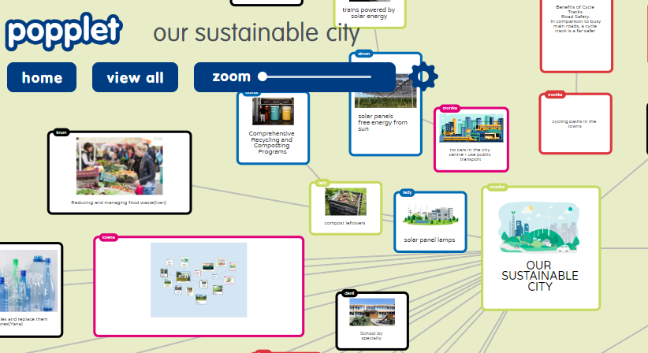
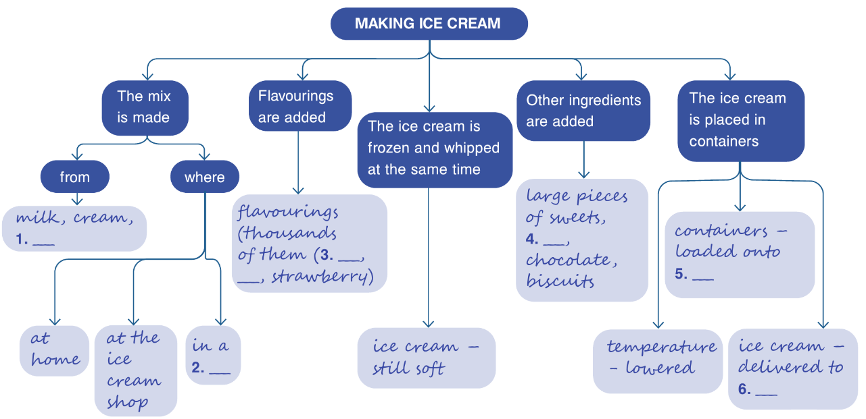
Study skills: Как да водим бележки
TEEN ZONE B1.1, p. 21

Slide 21
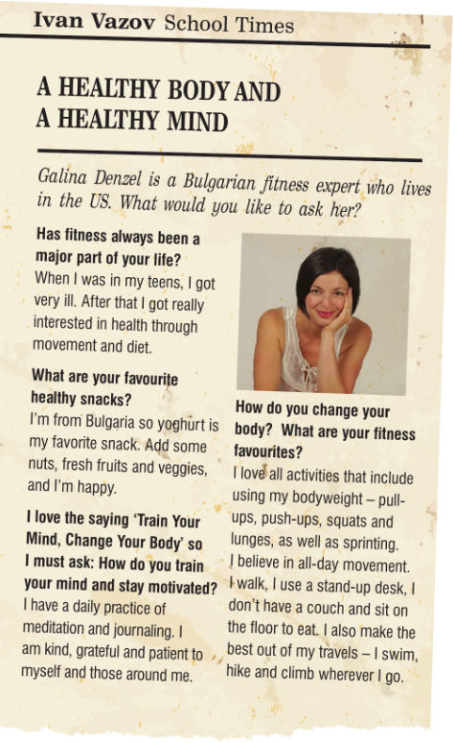
Writing
TEEN ZONE A2.1, p. 43
У ДОМА:
Учениците четат статията в учебника или друга подходяща информация в интернет.
В ЧАСА:
Учениците отговарят на въпросите в интервюто. ИЛИ
Работят по двойки и се интервюират един-друг.
Пишат статия за съученик, треньор или друг човек, който води здравословен начин на живот. По-бърз съученик проверява статията за факти и грешки.

Slide 22
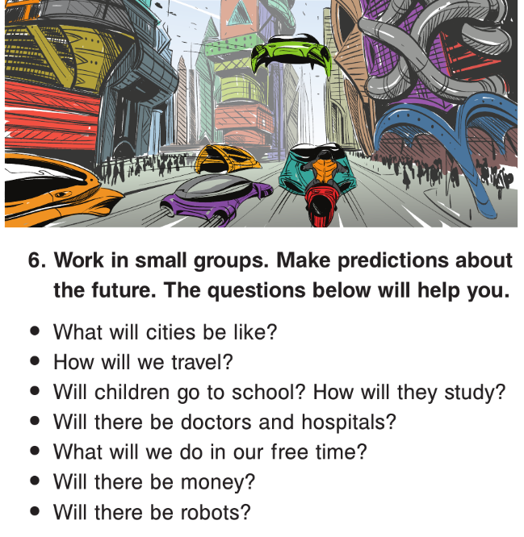
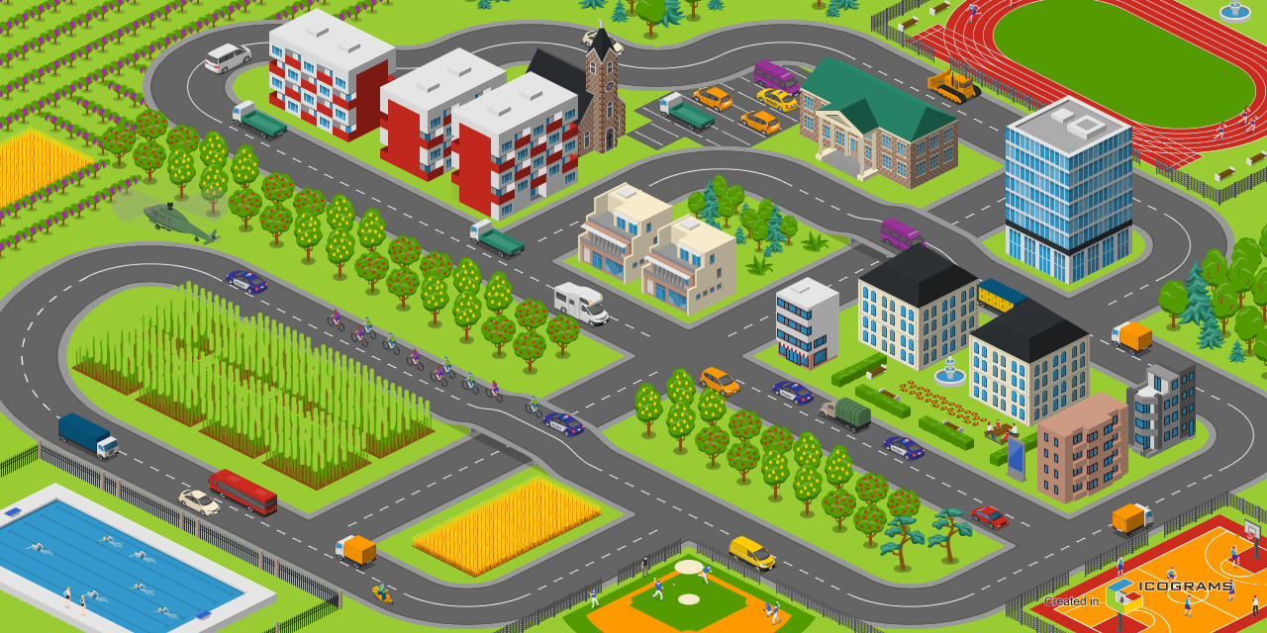
Presentations
TEEN ZONE A2.1, p. 51
У ДОМА:
Учениците четат статията и водят бележки: https://www.nationalgeographic.co.uk/cities-of-the-future
ИЛИ
Описват град на бъдещето, като използват Chat GPT за идеи.
Проектират град на бъдещето. Могат да използват https://icograms.com/.
В ЧАСА:
Правят презентации за града на бъдещето, като използват своите проекти и рисунки. Представят пред класа.

Slide 23
Group activities
TEEN ZONE A2.2, p. 20
У ДОМА:
Учениците четат текста.
Измислят въпроси за живота на Bear Grylls или на друг човек.
В ЧАСА:
Учениците избират водещ на игра, разделят се на отбори и участват във викторина с факти за живота на избраната личност.

Slide 24
Songs
TEEN ZONE A2.1, p. 38
Lets’ listen to Wake me up by Avicii! https://www.youtube.com/watch?v=IcrbM1l_BoI
Учениците слушат песента и попълват липсващите думи в приложението
https://lyricstraining.com/play/avicii-aloe-blacc/wake-me-up/HYNA9pB2AY#b7w
или
работят с копие на текста на песента, в която липсват думи.

Slide 25
Ресурси
Peer teaching
https://bokcenter.harvard.edu/flipped-classrooms#:~:text=A%20flipped%20classroom%20is%20structured,that%20involve%20higher%20order%20thinking.
https://www.brookings.edu/articles/flipped-learning-what-is-it-and-when-is-it-effective/
https://files.eric.ed.gov/fulltext/EJ1276429.pdf
https://hubermanlab.com/how-to-enhance-performance-and-learning-by-applying-a-growth-mindset/

Slide 26
Благодарим!
http://teenzone.bg
https://bg.e-prosveta.bg
Цветелена Таралова, ts_taralova@abv.bg
Десислава Петкова, desislavka@yahoo.com

